Slide 1
第8章 动态测试

Slide 2
本节教学目标及重点
教学目标
  –介绍动态测试的相关知识和概念
  –讲解白盒测试的要求和方法
  –讲解黑盒测试的要求和方法
  –讲解灰盒测试的要求及方法
  –讲解其他测试方法
  –讲解测试用例概念以及设计方法
重点
  –黑盒测试和白盒测试
  –其他测试方法
  –测试用例

Slide 3
本章安排
Introduction
  8.1 “白盒”测试
  8.2 “黑盒”测试
  8.3 “灰盒”测试
  8.4 测试用例设计
  8.5 单元测试
  8.6 集成测试
  8.7 确认测试
  8.8 系统测试
  8.9 动态测试工具介绍

Slide 4
  8.4 测试用例设计
Notes:
Lj0819：设计原则过多，能否精简？

Slide 5
8.4.1 测试用例设计概念
为什么设计测试用例
测试用例复用
测试用例覆盖度（有效测试的最核心的目）
评估测试工程师工作
测试过程文档
Notes:
Lj0819：结论是什么，请至少在备注中说明

Slide 6
8.4.1 测试用例设计概念
高质量测试用例特点
正确性
完整性（涵盖功能、性能、压力等）
准确性
清晰、简洁
可重用性
可维护性（根据需求更新、增加、删除）
Notes:
可移植的

Slide 7
8.4.1 测试用例设计概念
测试用例设计原则
基于测试方法（不同的测试方法）
基于测试需求（单元、集成、配置项、系统）
兼顾测试充分性和效率
测试用例代表性
测试结果的可判定性
测试执行可再现性
一个测试用例对应一个功能点
测试用例易读
测试用例的执行粒度越小越好
步骤清晰
结果明确
测试用例抽象并归类
Notes:
可移植的

Slide 8
8.4.1 测试用例设计概念
测试用例更具体的设计原则
测试用例考虑单次投入成本和多次使用成本
总体思路是先进行基本功能测试，再进行复杂功能测试；
先进行一般用户测试，在进行特殊用户使用测试；
先进行正常情况测试，再进行特殊情况测试；
用测试用例文档替代产品文档
避免冗长和复杂的测试用例
Notes:
可移植的

Slide 9
8.4.1 测试用例设计概念
测试用例的覆盖内容
正确性测试
容错性(健壮性)测试
完整(安全)性测试
接口测试
数据库测试
边界值测试
压力测试
等价划分测试
错误推测
效率
可理解(操作)性测试
可移植性测试
回归测试
比较测试
针对不同的测试类型和测试阶段，测试用例编写的侧重点有所不同
Notes:
Lj0819：修改形式

Slide 10
8.4.1 测试用例设计概念
测试用例的覆盖内容
针对不同的测试类型和测试阶段，测试用例编写的侧重点有所不同
  其中1、2、6、8、9、13为模块(组件、控件)测试、组合(集成)测试、系统测试都涉及，要重点进行测试
正确性测试
容错性(健壮性)测试
完整(安全)性测试
接口测试
数据库测试
边界值测试
压力测试
等价划分测试
错误推测
效率
可理解(操作)性测试
可移植性测试
回归测试
比较测试
Notes:
Lj0819：修改形式

Slide 11
8.4.1 测试用例设计概念
测试用例的覆盖内容
针对不同的测试类型和测试阶段，测试用例编写的侧重点有所不同
  单元(模块)测试(组件、控件)测试要重点测试5
  集成测试重点进行接口数据输入及逻辑测试，即4
正确性测试
容错性(健壮性)测试
完整(安全)性测试
接口测试
数据库测试
边界值测试
压力测试
等价划分测试
错误推测
效率
可理解(操作)性测试
可移植性测试
回归测试
比较测试
Notes:
Lj0819：修改形式

Slide 12
8.4.1 测试用例设计概念
测试用例的覆盖内容
针对不同的测试类型和测试阶段，测试用例编写的侧重点有所不同
  系统测试重点测试3、7、10、11、12、14，其中压力测试和可移植性测试如果是公司的系列产品，可以选用其中有代表性的产品进行一次代表性测试即可
正确性测试
容错性(健壮性)测试
完整(安全)性测试
接口测试
数据库测试
边界值测试
压力测试
等价划分测试
错误推测
效率
可理解(操作)性测试
可移植性测试
回归测试
比较测试
Notes:
Lj0819：修改形式

Slide 13
8.4.1 测试用例设计概念
测试用例的覆盖内容
针对不同的测试类型和测试阶段，测试用例编写的侧重点有所不同
        在基础的功能测试用例设计完成后，其他的测试项目只编写设计与之不同部分的测试用例
        每个测试项目的测试用例不是一成不变的，随着测试经验的积累或在测试其他项目发现有测试不充分的测试点时，可以不断的补充完善测试项目的测试用例
Notes:
Lj0819：修改形式

Slide 14
8.4.1 测试用例设计概念
测试用例主要元素
测试环境
测试输入数据
测试执行步骤
测试预期结果
Notes:
Lj0819：修改格式

Slide 15
8.4.2 测试用例要素与模板
测试用例编写要素
名称和标识 | 唯一的索引标识（序列号），用例名称
测试追踪/来源 | 涉及的参考资料，如用户的需求、涉及文档等
用例说明 | 测试对象，采用的方法
测试的初始化要求 | 哪个测试对象？在什么硬件/软件—平台？
测试的输入 | 输入数据
测试结果 | 期望测试结果
评价测试结果 | 精度等
操作过程 | 测试步骤
前提和约束 | 约束
测试终止条件 | 正常终止或异常终止

Slide 16
8.4.2 测试用例要素与模板
测试用例编写实例--page341
测试用例标识符 |  | 功能模块+业务流程组合（前几个字母） | 创建者
测试环境 |  | 操作系统、浏览器、网络
前提 条 件 |  | 能够进行测试的软硬件条件数据准备。
用例 描述 |  | 简要描述测试的对象、目的和所采用的测试方法。
操作步骤 | 测试步骤 | 期望 结果 |  | 实际结果
1 | 具体的操作过程。 | 对应测试步骤的期望值。 |  | 执行测试用例所得实际值。
2
3

Slide 17
8.4.2 测试用例要素与模板
测试用例编写实例--page341
测试用例标识符 |  | Login_1 | 创建者
测试环境 |  | 操作系统、浏览器、网络
前提 条 件 |  | 应用服务器正常启动，测试数据准备齐全。
用例描述 |  | 通过输入正确的用户名和密码，查看是否登录成功，验证登录功能实现的正确性。
操作步骤 | 测试步骤 | 期望 结果 |  | 实际结果
1 | 输入用户名（正确） | 页面上没有红色文字提示。
2 | 输入密码（正确） | 页面上没有红色文字提示；密码显示为‘*’号。
3 | 点击‘登录’按钮 | 登录进系统。

Slide 18
8.4.2 测试用例要素与模板
测试用例编写实例--page341
测试用例标识符 |  | Login_1 | 创建者
测试环境 |  | 操作系统、浏览器、网络
前提 条 件 |  | 应用服务器正常启动，测试数据准备齐全。
用例描述 |  | 通过输入正确的用户名、错误的密码，查看是否给出登录异常提示信息，验证登录功能实现的正确性。
操作步骤 | 测试步骤 | 期望 结果 |  | 实际结果
1 | 输入用户名（正确） | 页面上没有红色文字提示。
2 | 输入密码（错误） | 页面上没有红色文字提示；密码显示为‘*’号。
3 | 点击‘登录’按钮 | 不能登录进系统；红色文字给出用户名与密码不符提示信息。

Slide 19
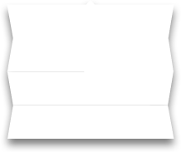
8.4.2 测试用例要素与模板
测试用例注意事项
功能检查
面向用户的考虑
数据处理
软件流程测试
Notes:
Lj0819：改字体颜色

Slide 20
8.4.2 测试用例要素与模板
编写测试用例注意事项 - -功能检查
功能是否齐全
功能是否多余
功能是否可以合并
功能是否可以细分
软件流程是否与实际业务流程一致
软件流程是否能顺利完成
各个操作之间的逻辑关系是否清晰
各个流程数据传递是否正确
模块是否与需求分析及概要设计相符
批量增删改查操作或大数据量较多的页面，是否支持全键盘或全鼠标操作，并支持通键切换

Slide 21
8.4.2 测试用例要素与模板
编写测试用例注意事项 - -面向用户的考虑
操作是否符合用户习惯
各种选项可用或禁用是否合理
某些相似操作能否成通用模块

Slide 22
8.4.2 测试用例要素与模板
编写测试用例注意事项 - -数据处理
数据输入
数据处理
数据输出
1、边界值
2、最大个数
3、最小个数
4、空值
5、空表
6、极限值
7、0值
8、负数
9、非法字符
10、日期和时间
11、跨年数据
12、数据格式
1、处理速度
2、处理能力
3、数据处理正确率
4、计算结果正确性
5、数字精度
6、汇总数据
7、分项数据的累加的误差问题
1、正确率
2、输出格式
3、预期结果
4、实际结果

Slide 23
8.4.2 测试用例要素与模板
编写测试用例注意事项 - 软件流程测试
1、反流程操作
2、反逻辑操作
3、重复操作
4、反业务流程操作以及违反流程操作
5、打乱流程操作或不按操作手册操作

Slide 24
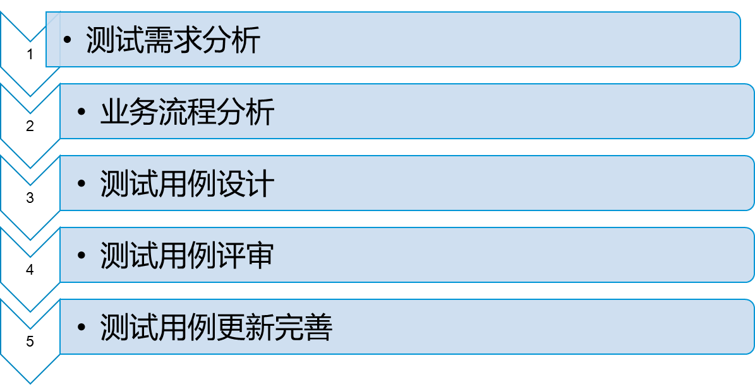
8.4.3 测试用例设计步骤
设计测试用例的时候，需要有清晰的测试思路；对要测试什么，按照什么
顺序测试，覆盖哪些需求做到心中有数；
测试用例编写者不仅要掌握软件测试的技术和流程，而且要对被测软件的设计、功能规格说明、用户使用场景以及程序/模块的结构都有比较透彻的理解

Slide 25
8.4.3 测试用例设计步骤
测试用例更新完善
软件产品功能新增或更新需求
测试执行过程中，测试用例考虑不周
软件交付后，客户反馈缺陷
软件上线后，测试人员自己发现的缺陷
维护阶段，其他人员反馈的缺陷

Slide 26
8.4.4 测试用例分级
重要性：1 基本、2 重要、3 一般、4 特殊
优先级：1 高、2中、3低
Notes:
继承被测需求的优先级测试过程中可以调整

Slide 27
8.4.5 软件测试用例设计的误区
测试用例设计的错误看法
能发现到目前为止没有发现的缺陷的用例是好的用例
测试输入数据设计方法等同于测试用例设计方法
强调测试用例设计得越详细越好
追求测试用例设计“一步到位”
测试用例不应该包含实际数据
测试用例中不需要明显的验证手段
让测试新人设计测试用例
Notes:
可移植的

Slide 28
8.4.5 软件测试用例设计的误区
测试用例设计的错误看法
能发现到目前为止没有发现的缺陷的用例是好的用例
测试输入数据设计方法等同于测试用例设计方法
强调测试用例设计得越详细越好
追求测试用例设计“一步到位”
测试用例不应该包含实际数据
测试用例中不需要明显的验证手段
让测试新人设计测试用例
Notes:
可移植的

Slide 29
8.4 小结
测试用例的主要组成部分
为什么设计测试用例
什么样的测试用例是好的测试用例
编写测试用例，需要考虑那些方面
测试用例的设计过程
测试用例为什么需要更新
Notes:
可移植的

Slide 30
作业
测试用例设计的原则和要素是什么？
我们如何进行测试用例的设计？
简述测试用例分级及测试用例优先级的概念

Slide 31
Q&A

